Slide 1
Краевое государственное бюджетное учреждение здравоохранения
«Ужурская районная больница»

Slide 2
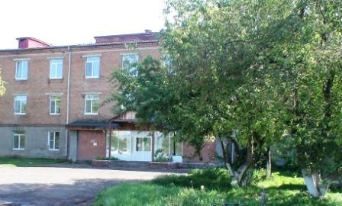
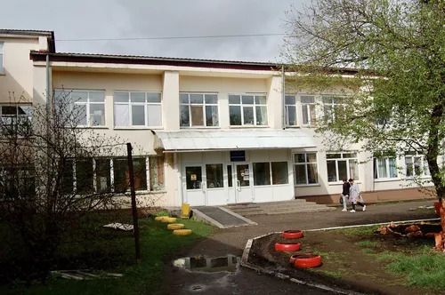
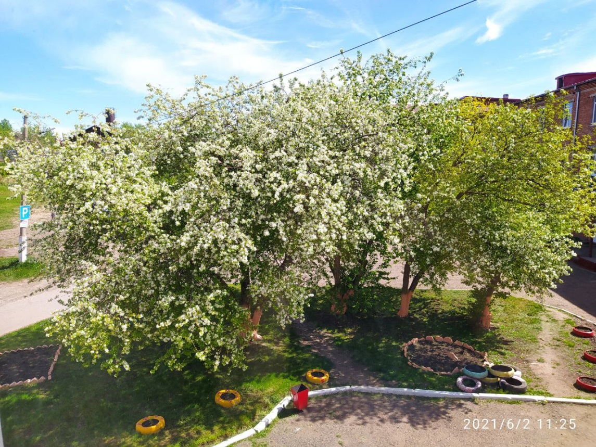

Slide 3
На сегодняшний день:
районная больница оказывает медицинскую помощь населению общей численностью 27664 человека
14995 человек – проживает в городе Ужуре
12669 человек – проживает в сельской местности
дети 0-14 лет – 5746 человек
подростки 15-17 лет – 1340 человек
КГБУЗ « Ужурская РБ» обслуживает население города и прилегающих к нему населенных пунктов

Slide 4
Структура учреждения:
Стационары: терапевтический, хирургический, педиатрический, инфекционный, гинекологический;
Взрослая поликлиника;
Детская поликлиника;
Женская консультация;
4 - участковые больницы (Мало-Имышская, Солгонская, Учумская, Андроновская);
1 - врачебная амбулатория (Приреченская);
28 - ФАПов;
Стоматологическая поликлиника.

Slide 5
Мощность амбулаторной помощи:
Поликлиника - 500 посещений в день;
Детская поликлиника - 100 посещений в день;
Психиатрическая и наркологическая поликлиника - 35 посещений в день;
Женская консультация - 50 посещений в день;
Стоматологическая служба - 72 посещений в день.

Slide 6
Мощность стационарной помощи:
101 койка круглосуточного стационара
- гинекологическое отделение – 17 коек
- инфекционное отделение – 10 коек
- педиатрическое отделение – 15 коек
- хирургическое отделение – 24 койки
- терапевтическое отделение – 35 коек
17 коек дневного стационара (терапевтического профиля);
25 коек сестринского ухода;

Slide 7
Социальная поддержка врачей:
- официальное трудоустройство с первого дня;
- полный социальный пакет: оплата больничных и отпусков согласно ТК РФ;
- комфортное рабочее место для консультирования, диагностики и лечения пациентов;
- предоставление социального жилья (на весь срок сотрудничества);
- предоставление мест в детском саду;
- в учреждении действует государственная социальная поддержка:
- выплаты врачам стационаров – 18 500 руб.
- выплаты врачам АПП – 14 500 руб.
- и конечно же, чистый свежий воздух.
Мы ждем энергичных молодых специалистов!

Slide 8
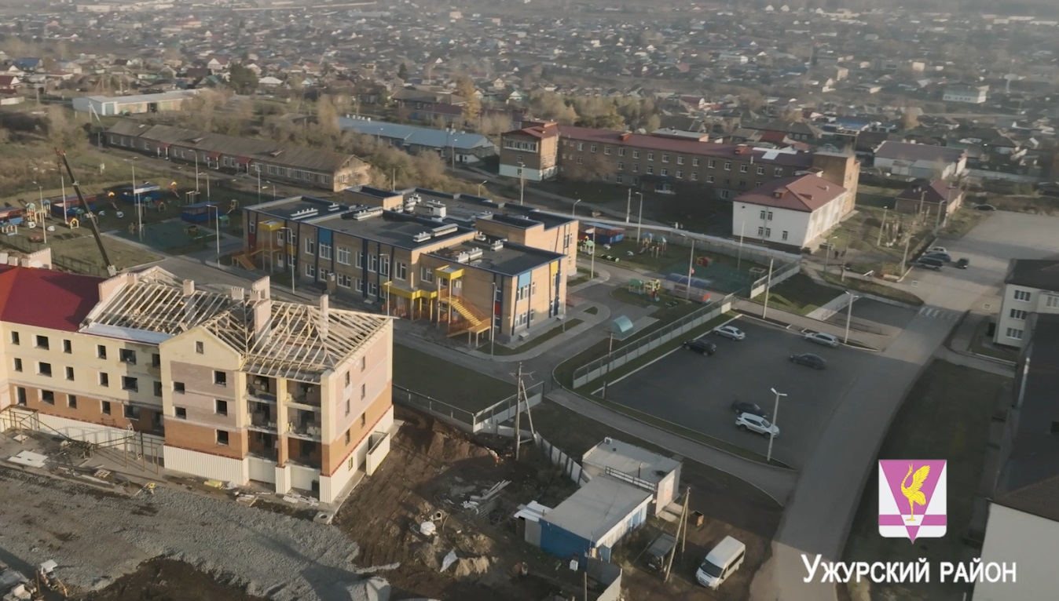
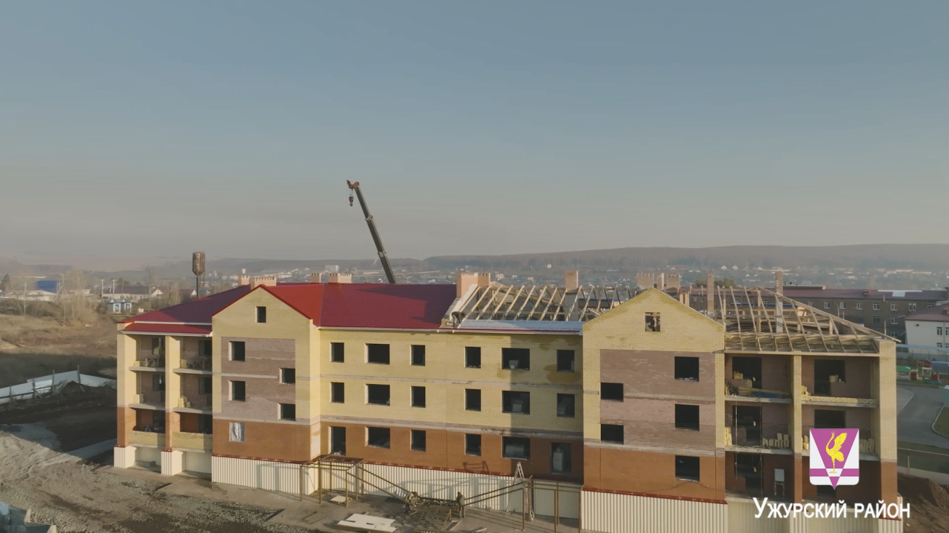
Социальная структура для врачей:
новый жилой дом
для медицинских работников
(рядом с местом работы)
новый детский сад
не далеко от КГБУЗ «Ужурская РБ»

Slide 9
Для врачей:
В соответствии с приложением № 5 к государственной программе Российской Федерации «Развитие здравоохранения»
На сегодняшний день в учреждении действует программа «Земский доктор»
В соответствии с программой при трудоустройстве на должности: врача в сельскую местность для молодого специалиста выделается единовременная поддержка в размере 1 000 000 рублей

Slide 10
Укомплектованность:
Врачи КГБУЗ «Ужурская РБ» оказывающие первичную медико-санитарную помощь
(врачи педиатры участковые и терапевты участковые)
№ | Наименование | штаты | физические лица | % укомплектованности
1 | Врач педиатр участковый | 8.0 | 3 | 37
 | из них
1.1 | в сельской местности | 4.0 | 0 | 0
2 | Врач терапевт участковый | 12.0 | 7 | 58
 | из них
2.1 | в сельской местности | 4.0 | 2 | 50
 | ИТОГО: | 20.0 | 12 | 60

Slide 11
Укомплектованность:
Врачи КГБУЗ «Ужурская РБ» «клинических» специальностей (узкие специалисты)
№ | Наименование | штаты | физические лица | % укомплектованности
1 | Врач акушер-гинеколог | 3.5 | 1 | 28
2 | Врач травматолог-ортопед | 1.0 | 0 | 0
3 | Врач хирург | 5.0 | 2 | 40
4 | Врач офтальмолог | 1.0 | 1 | 100
5 | Врач ультразвуковой диагностики | 2.0 | 1 | 50
6 | Врач невролог | 2.0 | 1 | 50
7 | Врач стоматолог | 5.0 | 2 | 40
8 | Врач инфекционист | 1.0 | 1 | 100
9 | Врач кардиолог | 1.0 | 0 | 0
10 | Врач эндокринолог | 1.0 | 0 | 0
11 | Врач анестезиолог–реаниматолог | 2.0 | 1 | 50
12 | Врач рентгенолог | 3.0 | 1 | 33
 | ИТОГО: | 87.25 | 45 | 51 %

Slide 12
Заработная плата:
ЗАРАБОТНАЯ ПЛАТА
врача-педиатра – 90 000 руб.
ЗАРАБОТНАЯ ПЛАТА
врача-терапевта – 90 000 руб.
СРЕДНЯЯ ЗАРАБОТНАЯ ПЛАТА
врача узкой специальности – 97 000 руб.

Slide 13
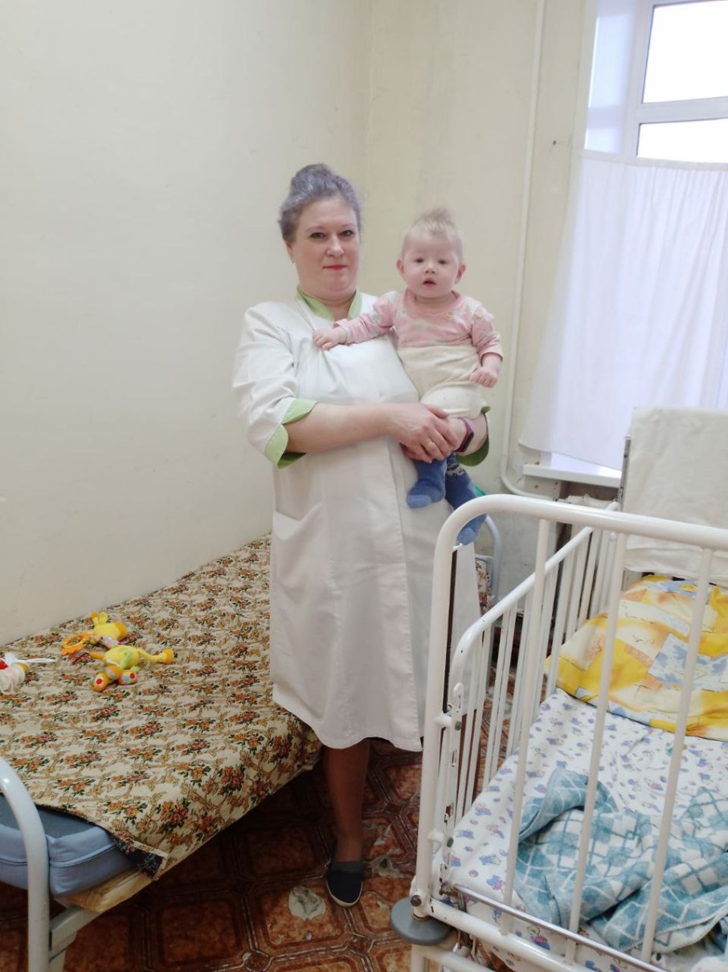
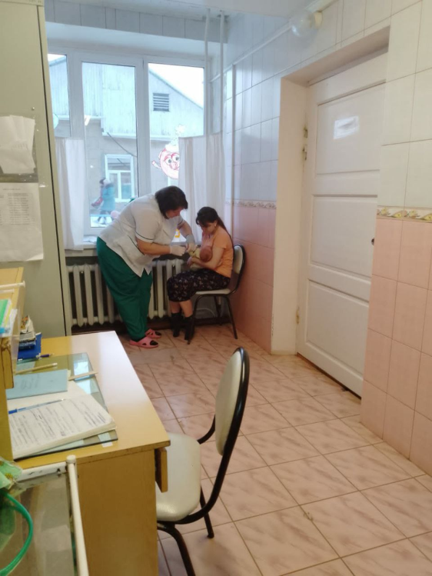
Педиатрическое отделение:

Slide 14
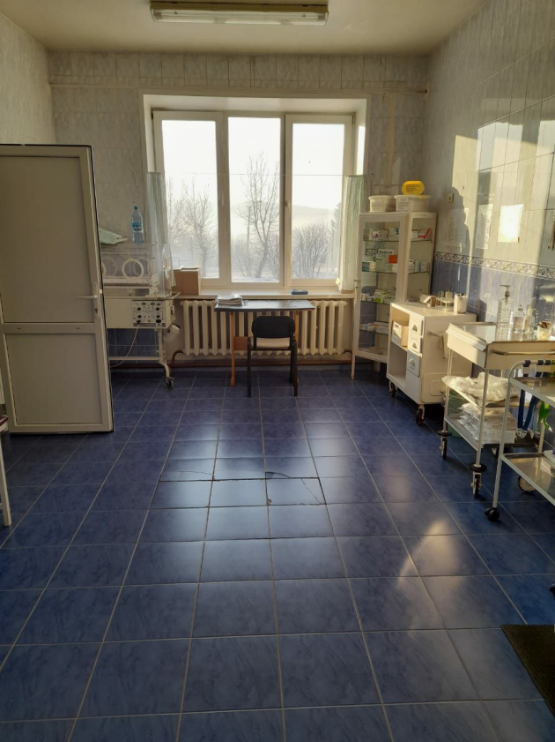
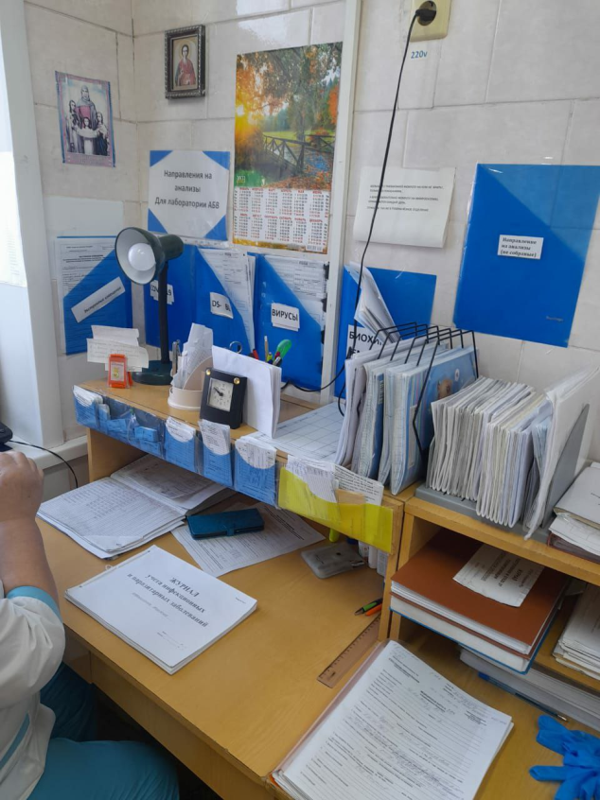
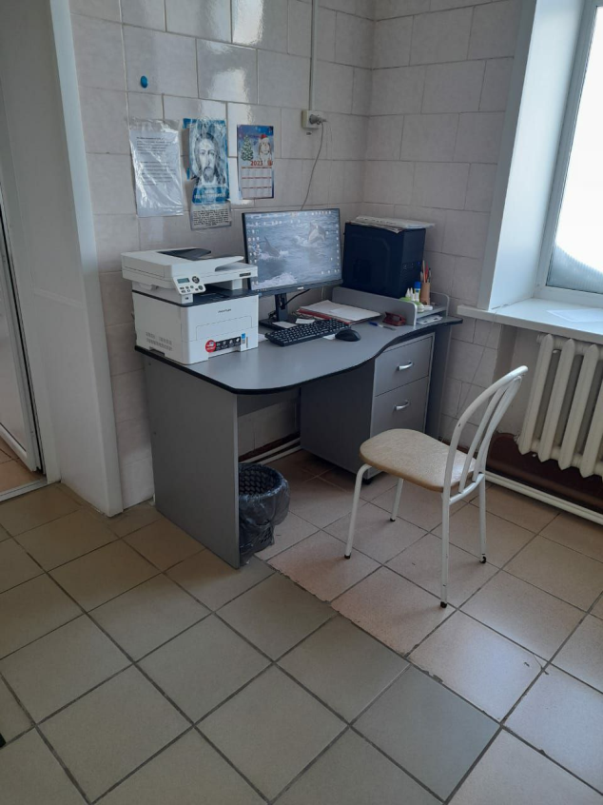
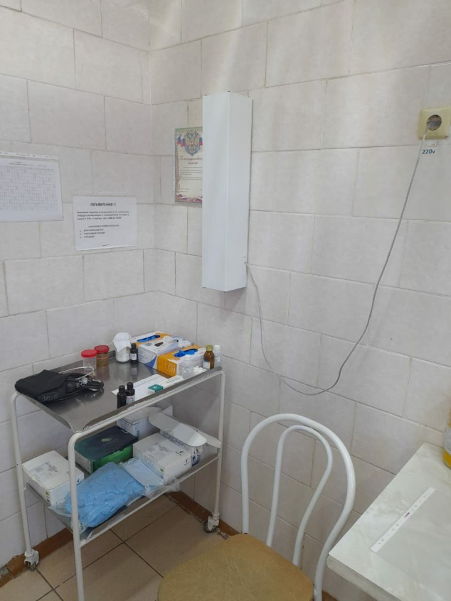
Инфекционное отделение:

Slide 15
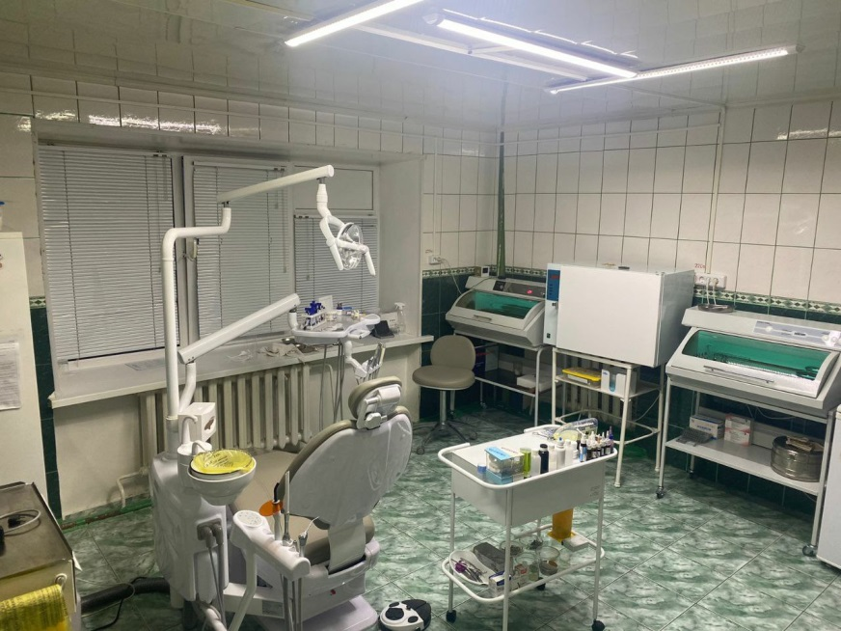
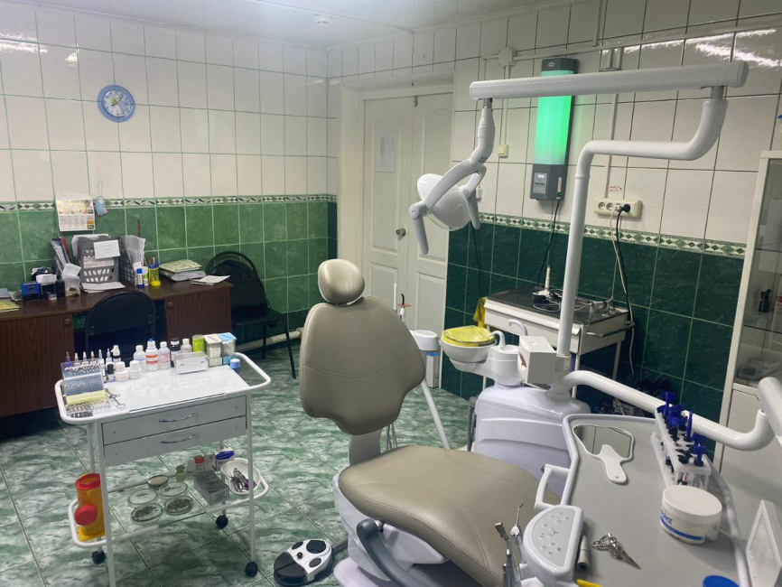
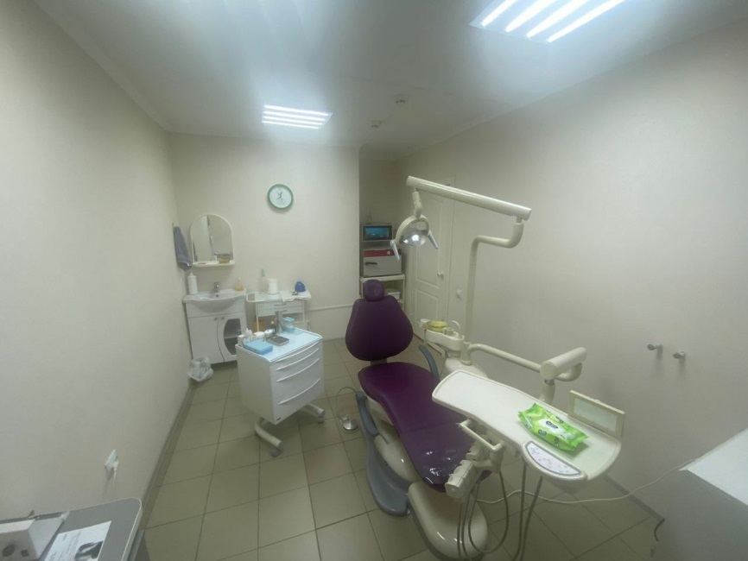
Стоматологическая поликлиника:

Slide 16
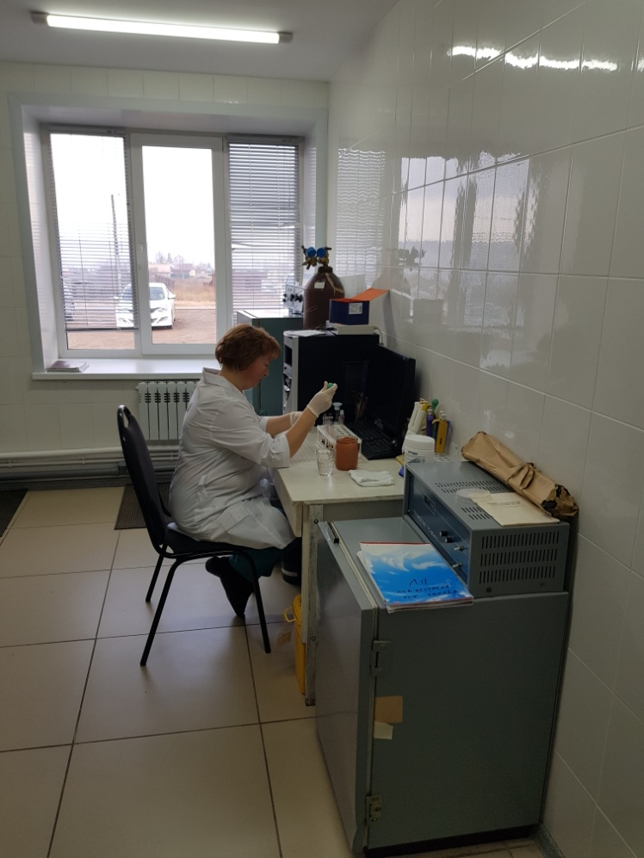
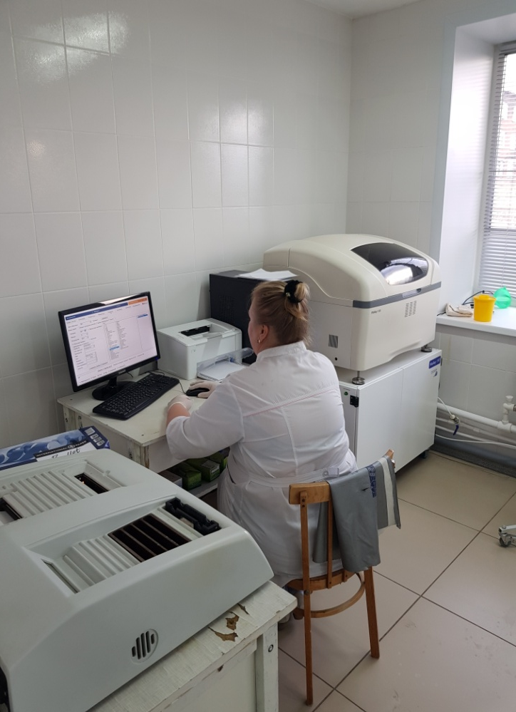
Клинико-диагностическая лаборатория:

Slide 17
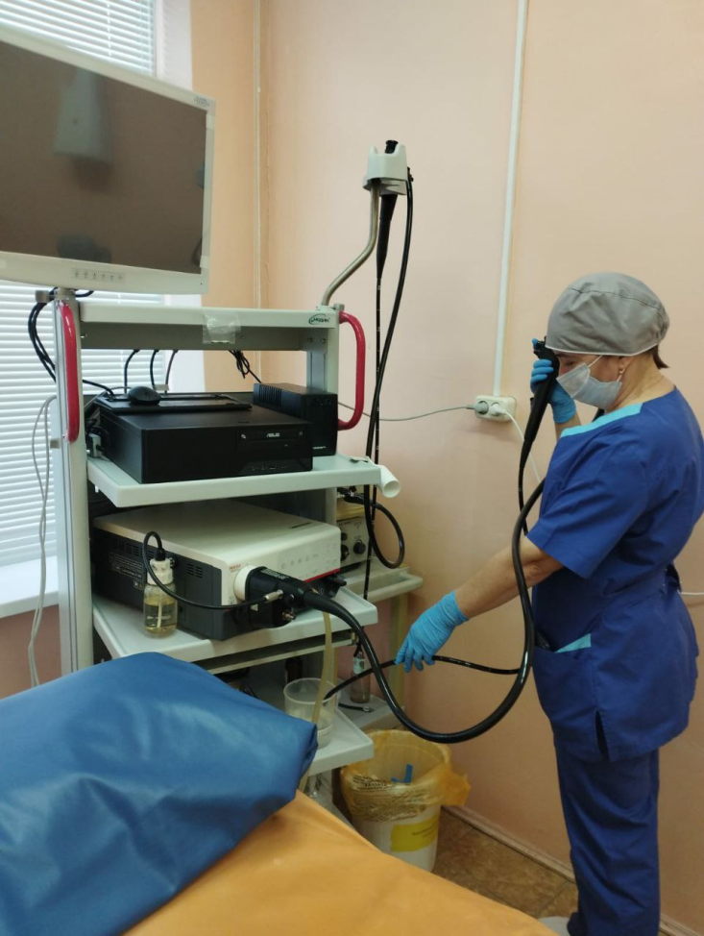
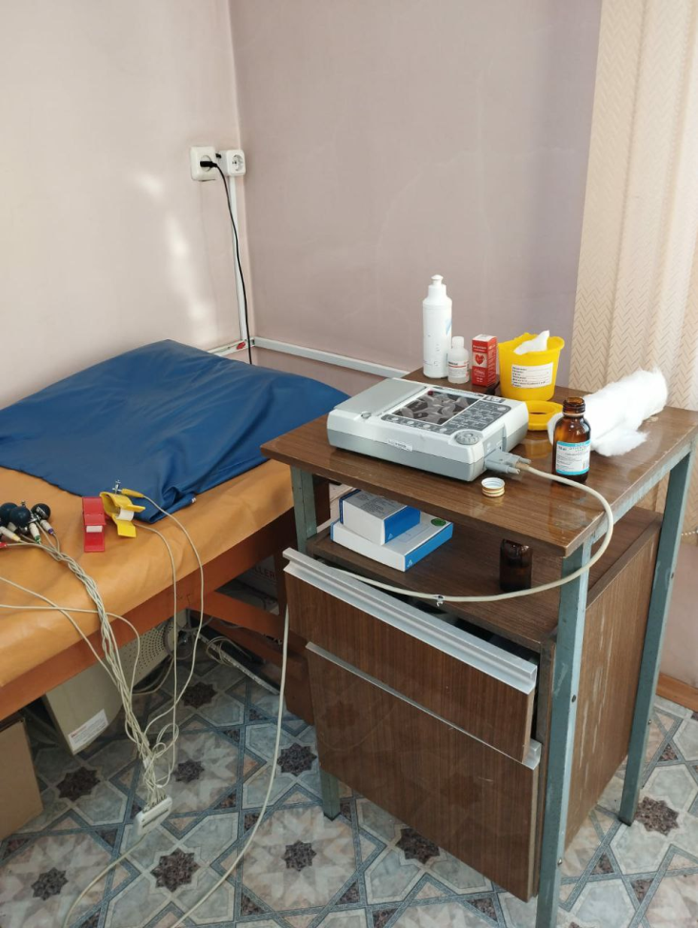
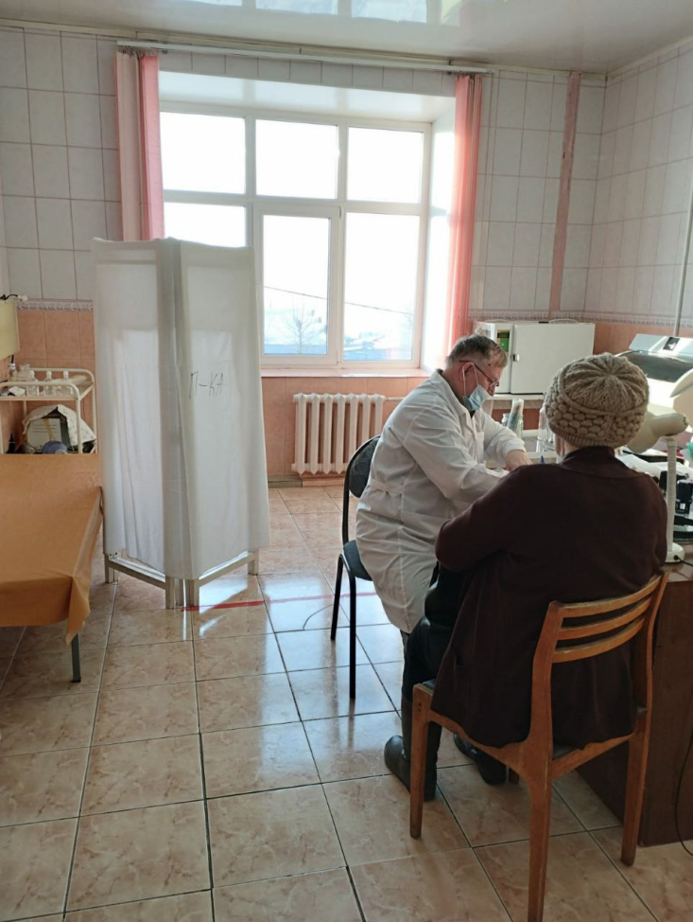
Диагностические кабинеты:

Slide 18
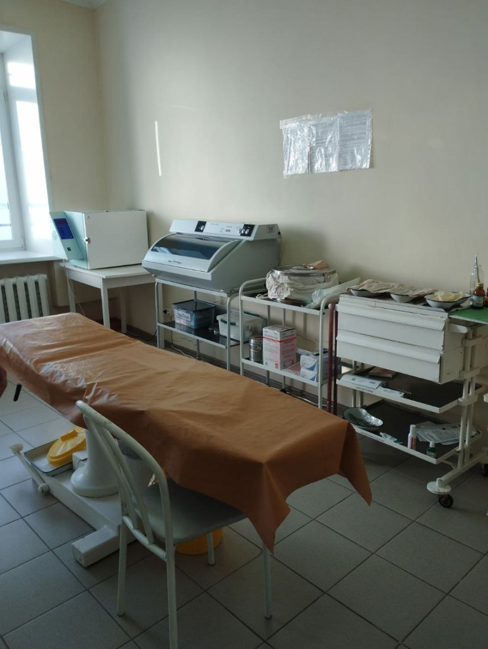
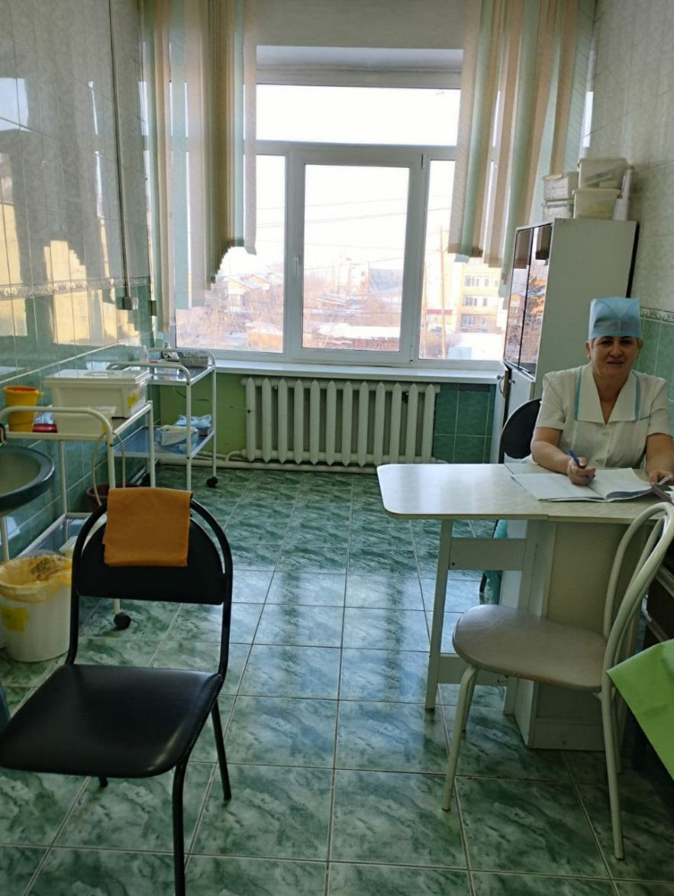
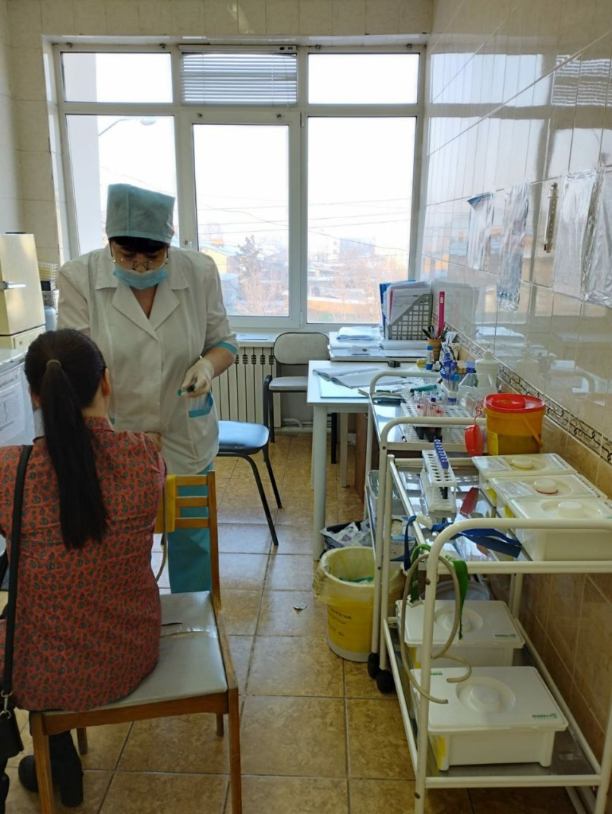
Процедурные кабинеты:

Slide 19
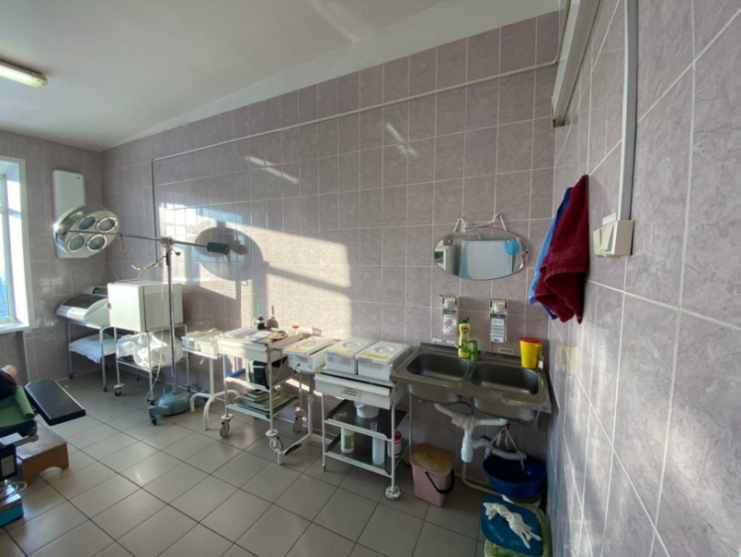
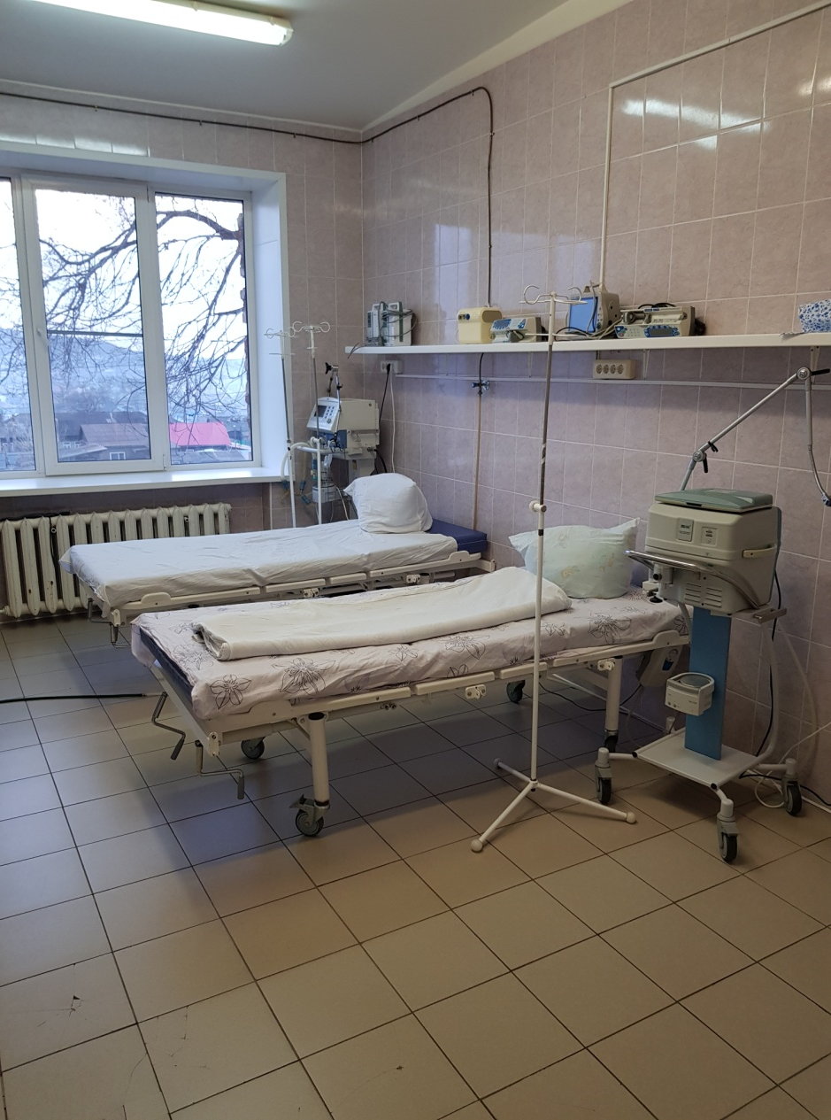
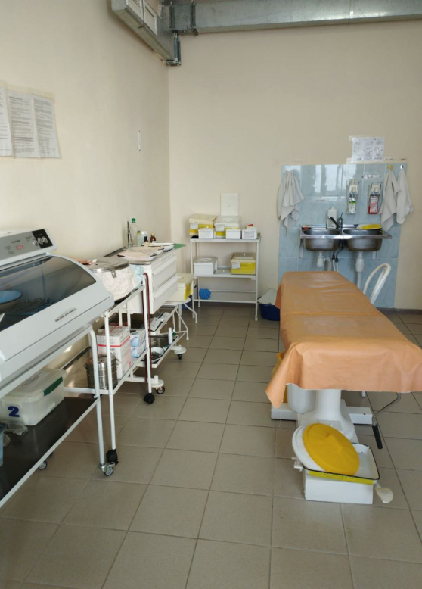
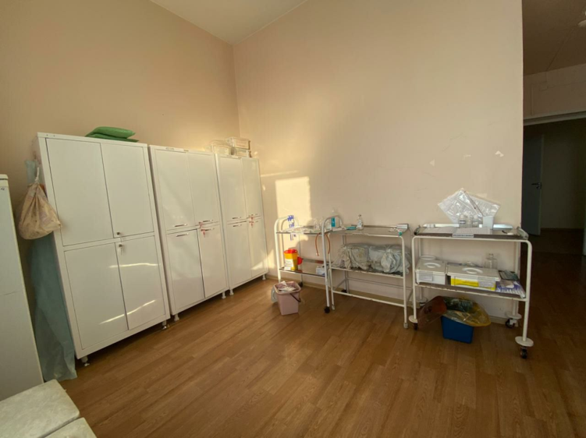
Хирургическое отделение:

Slide 20
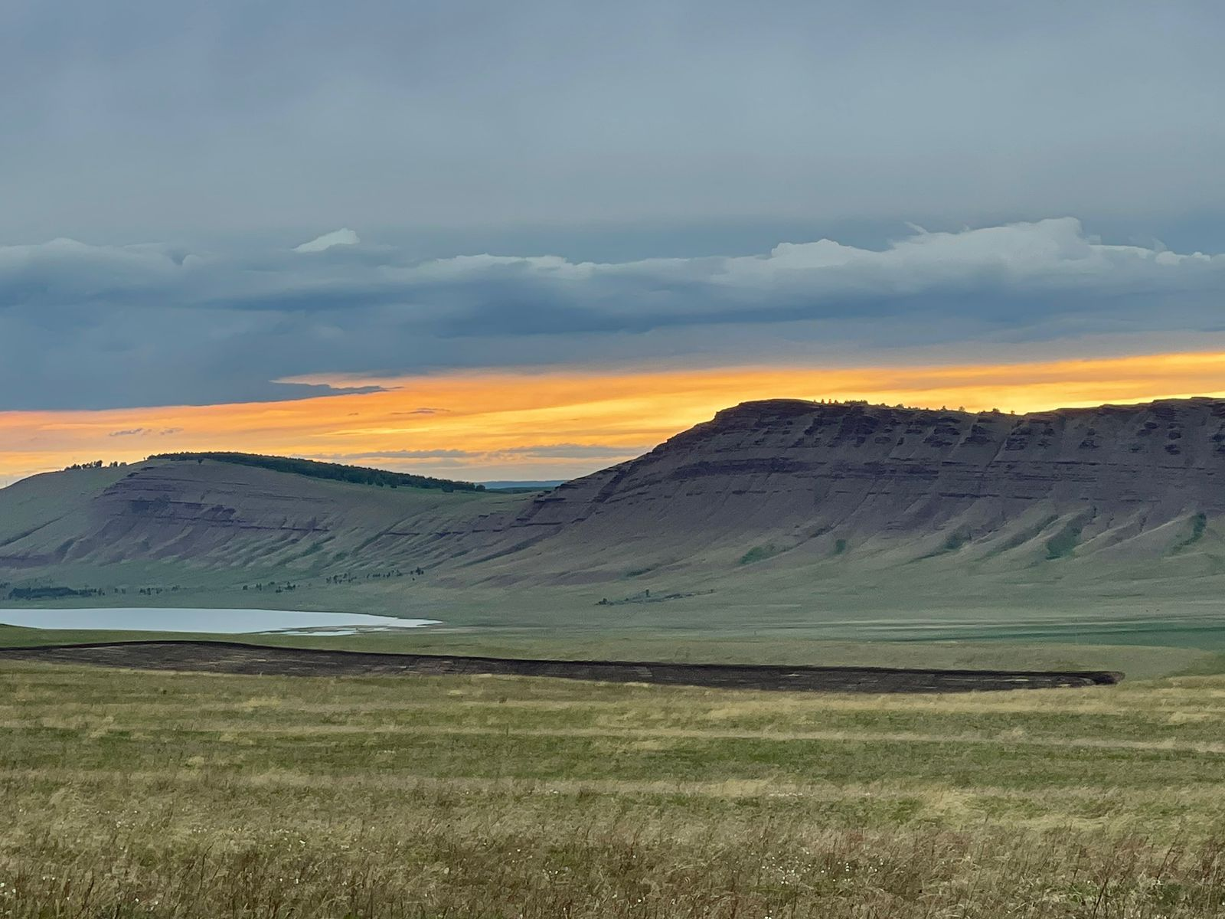
КРАСОТА
УЖУРСКОГО РАЙОНА

Slide 21
Красивая природа и места для отдыха:

Slide 22
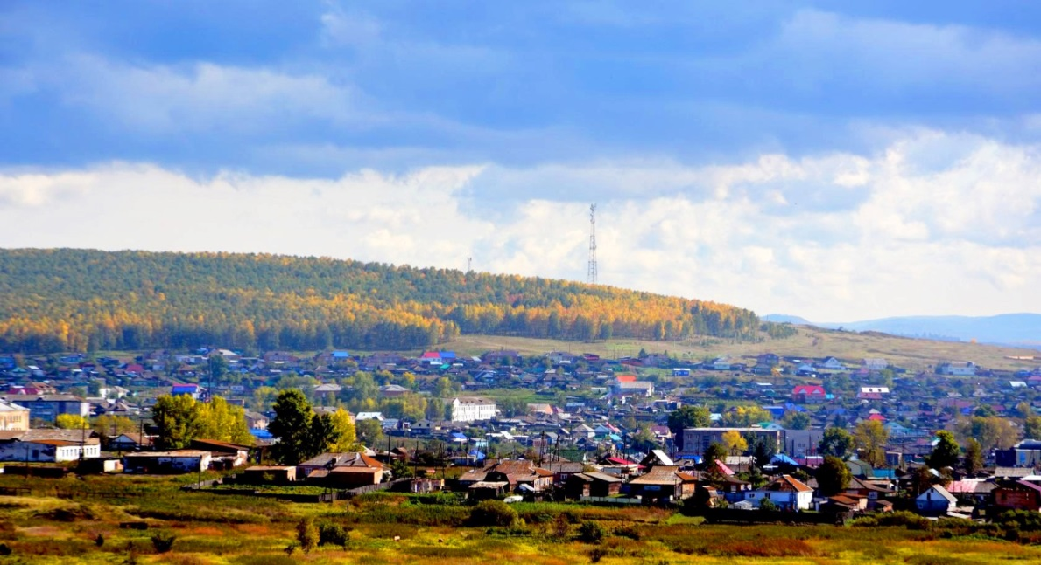
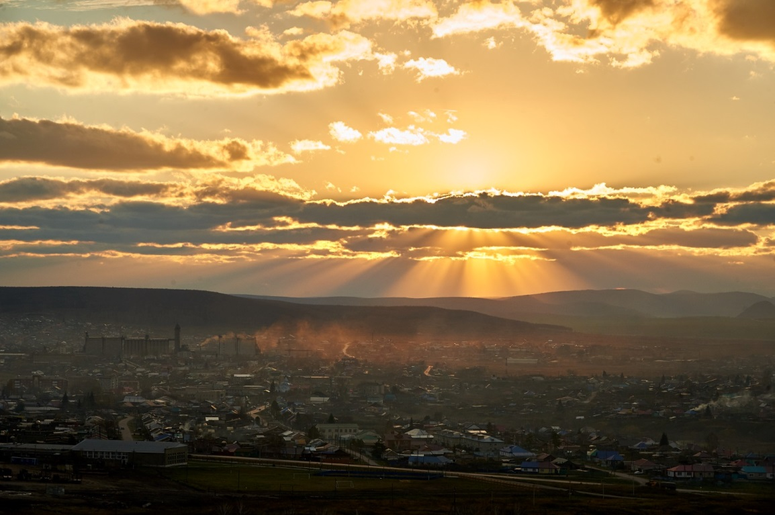
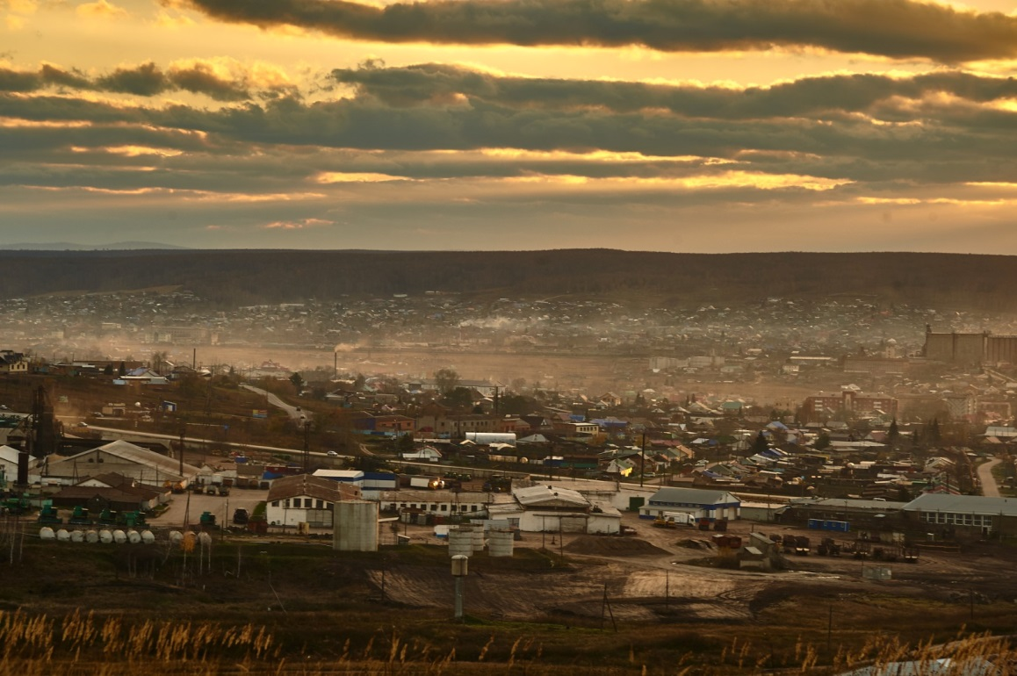
Прекрасная виды вокруг:

Slide 23
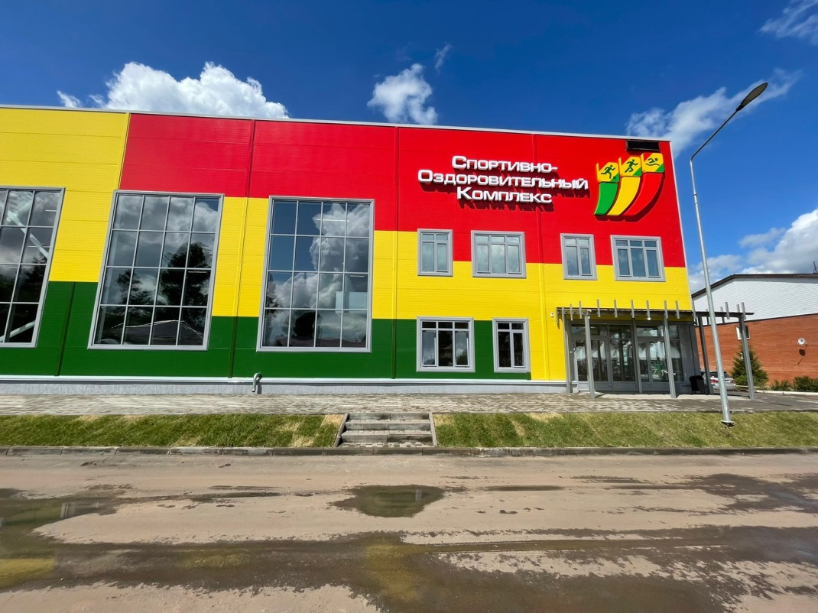
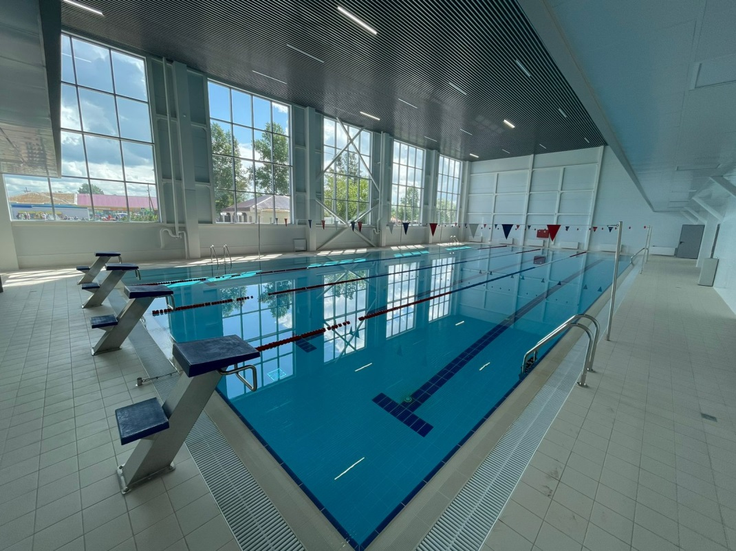
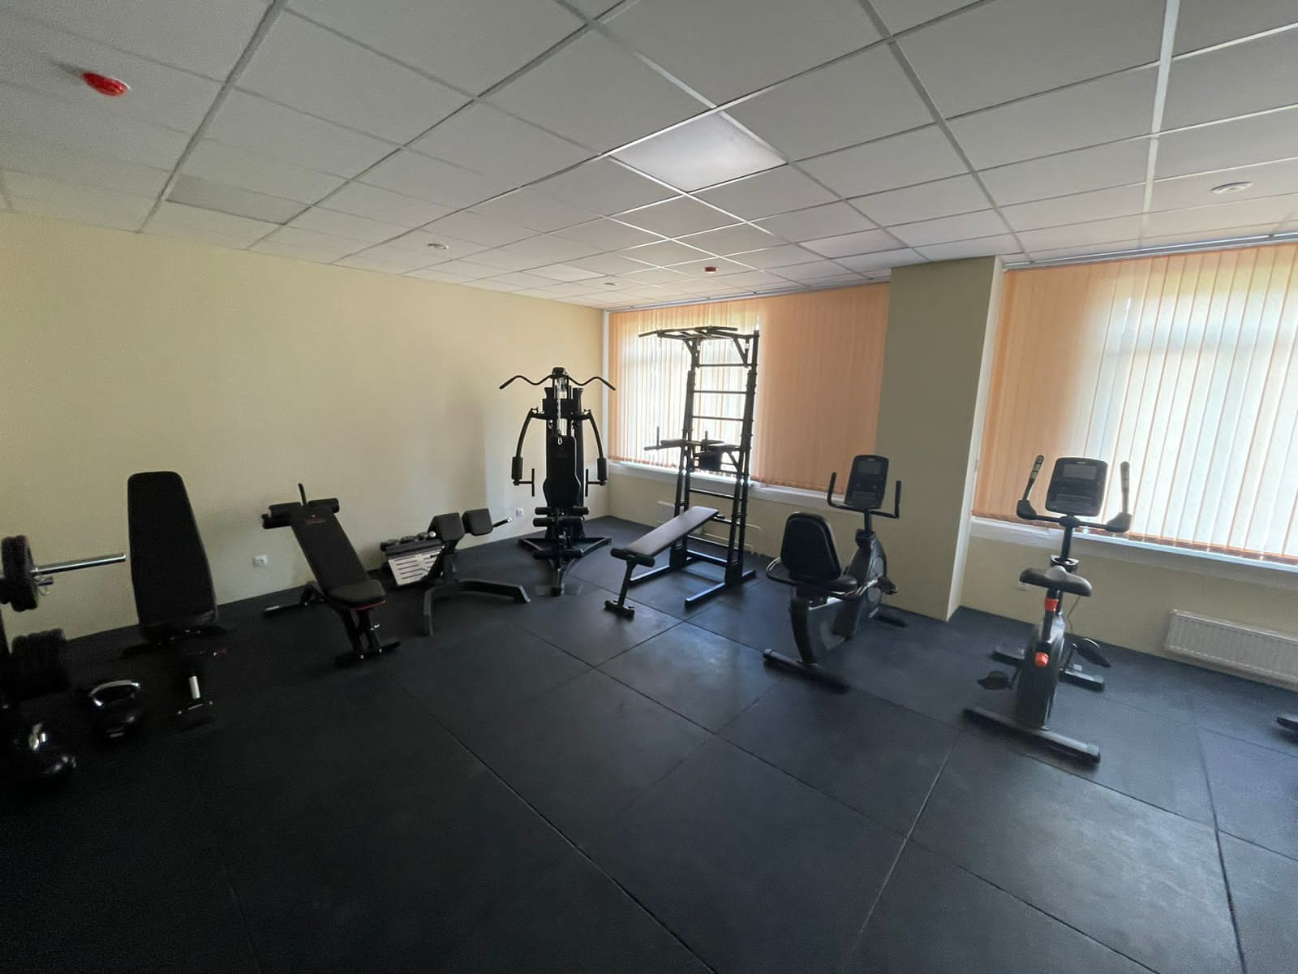
Спортивно-оздоровительный досуг:

Slide 24
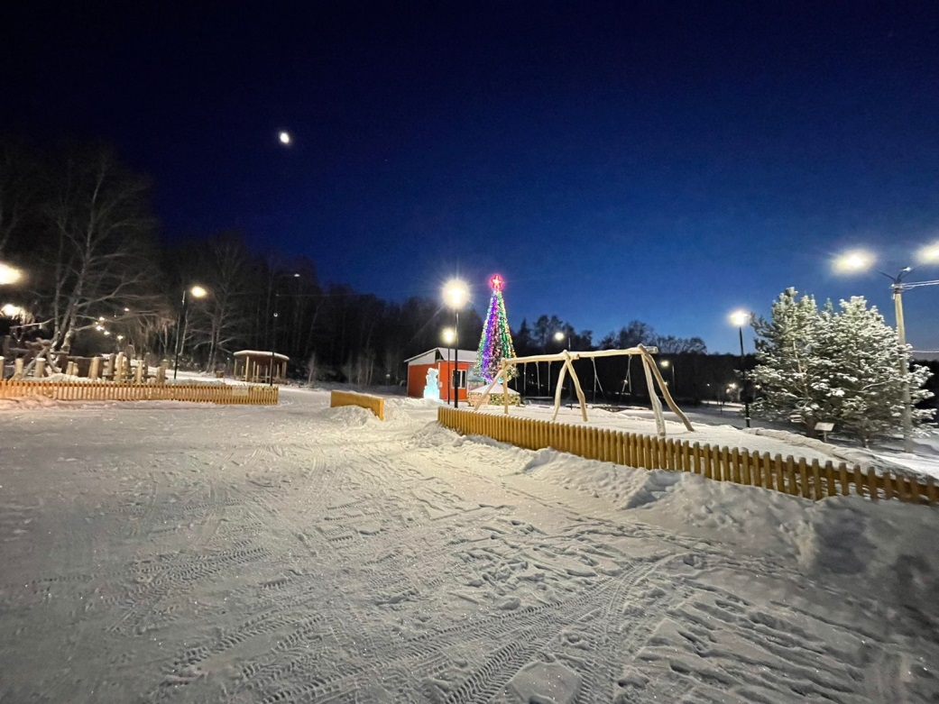
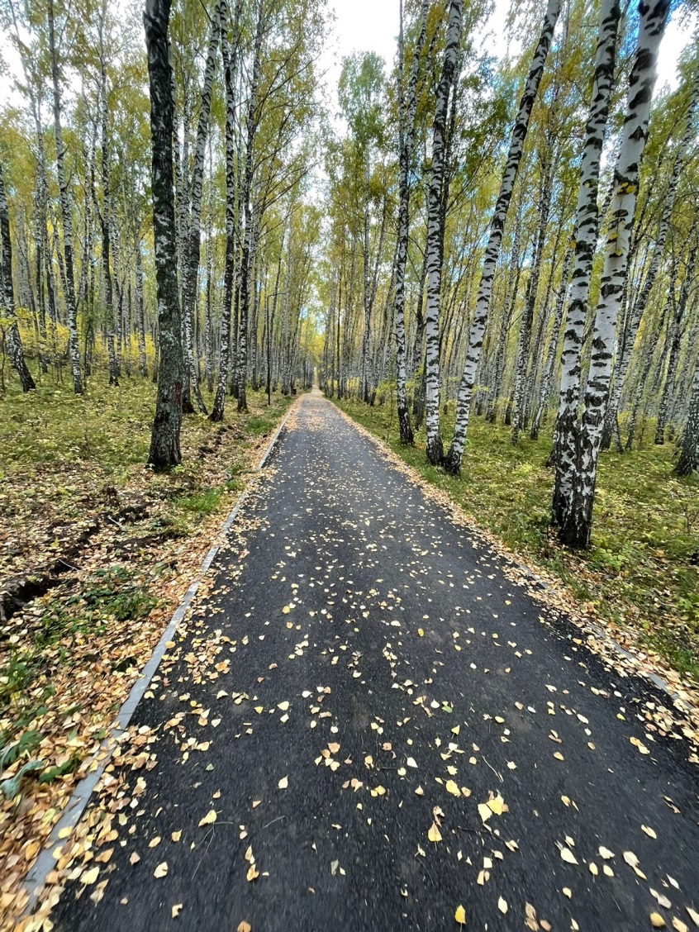
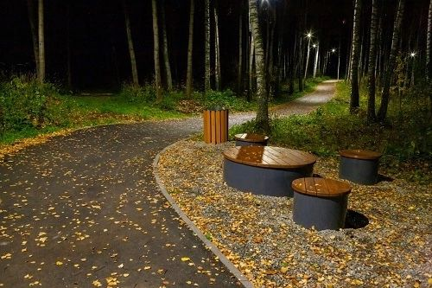
Парки для прогулки:

Slide 25
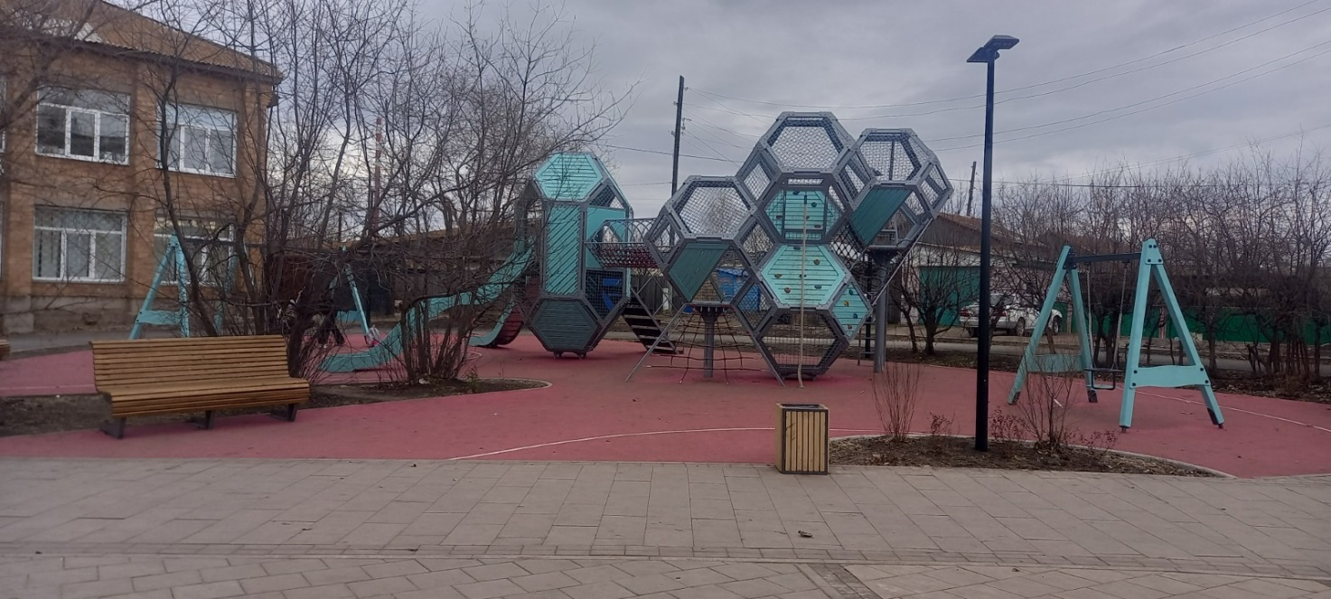
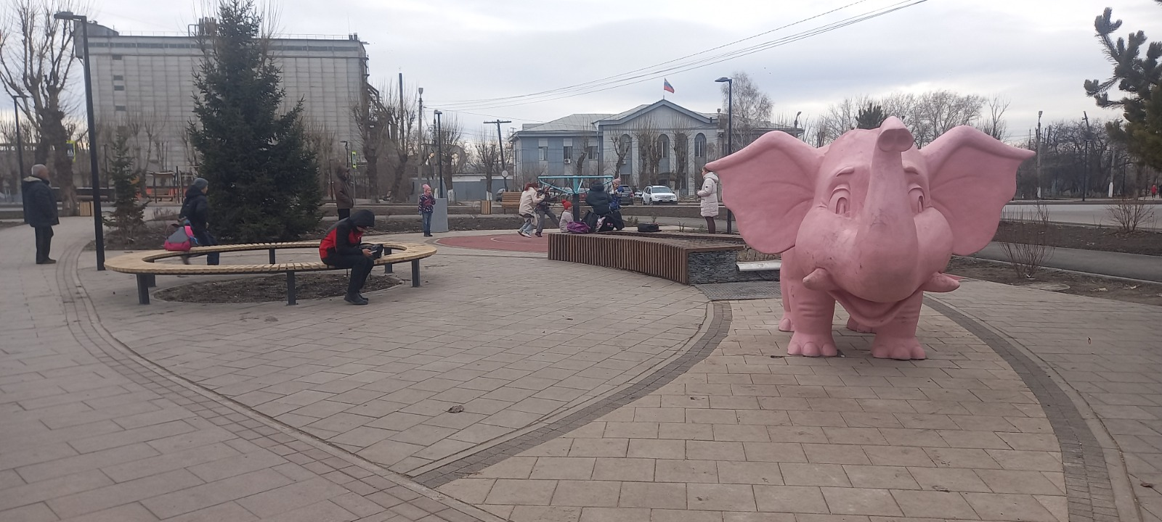
Места для досуга с детьми:

Slide 26
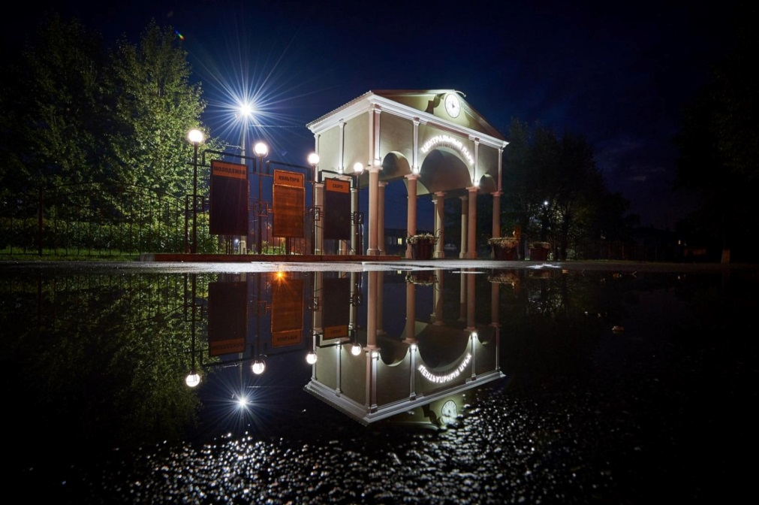
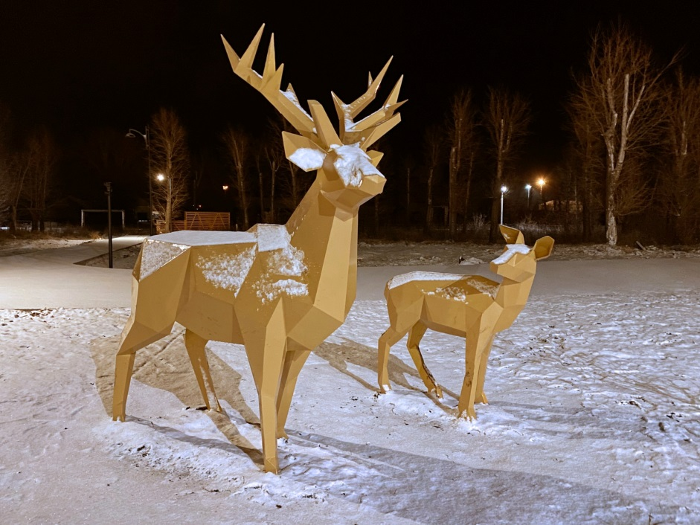
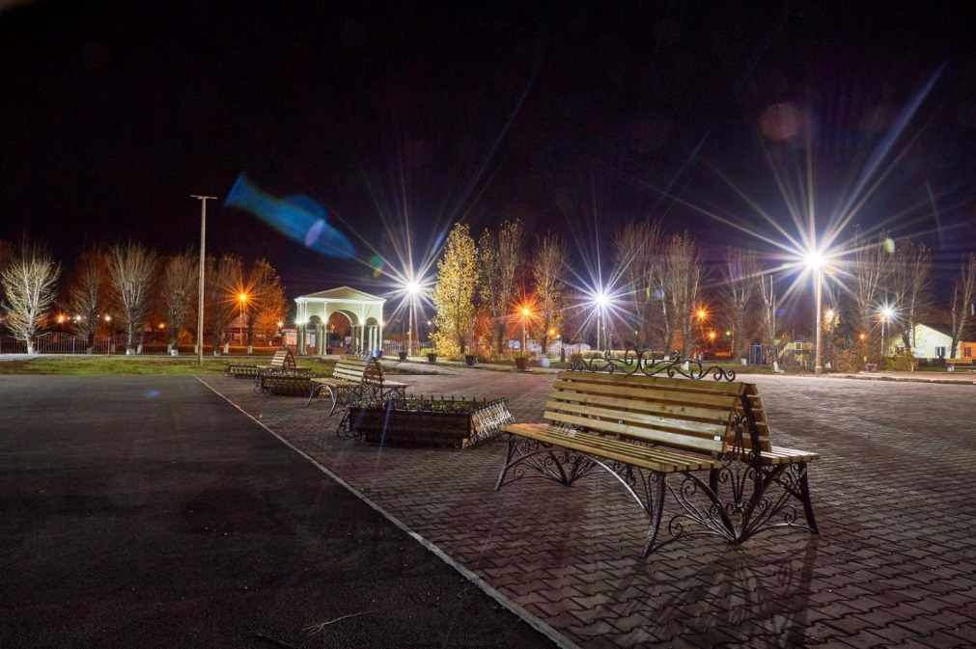
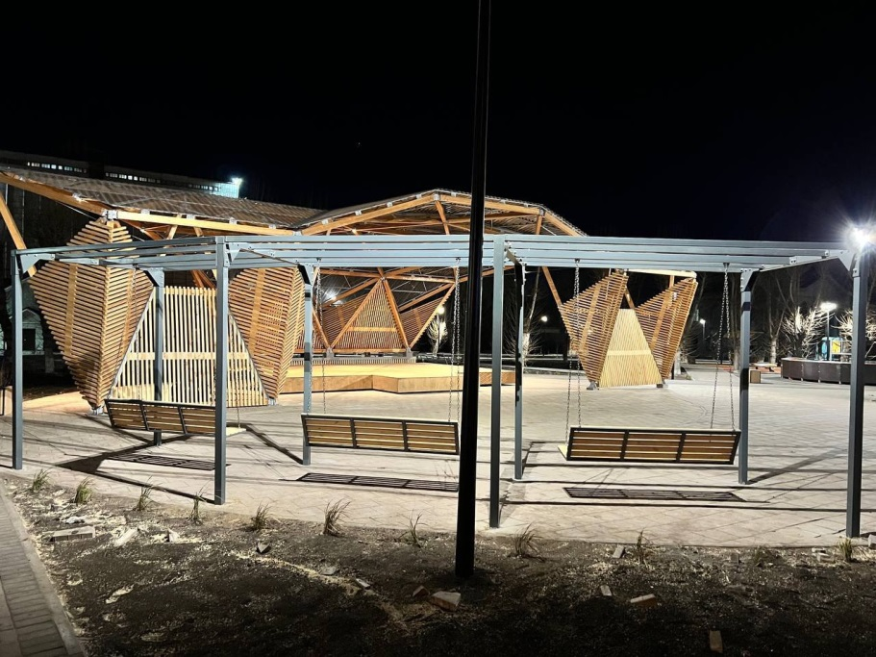
Замечательный парк «Железнодорожников»:

Slide 27
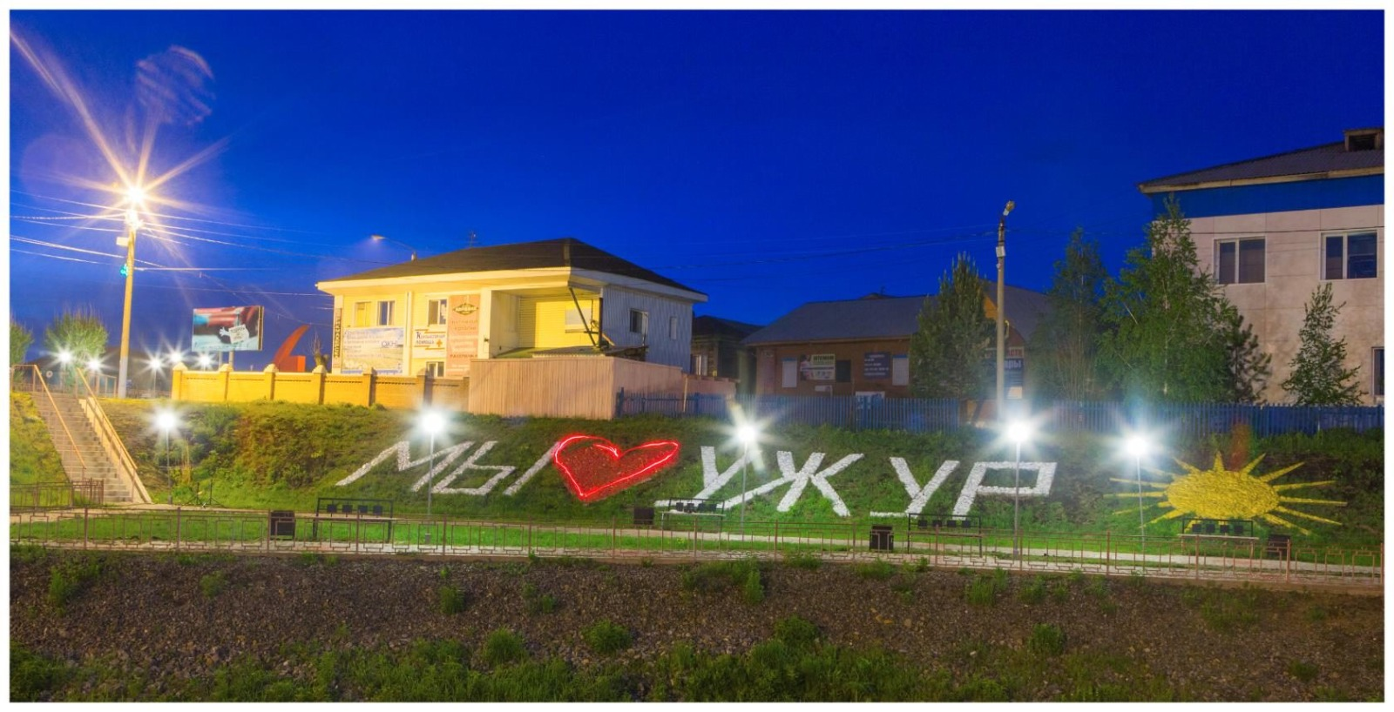
СПАСИБО
ЗА ВНИМАНИЕ

